Slide 1

TÍN HIỆU NGẪU NHIÊN
CHO CẢM BIẾN PIR
Học viên: Nguyễn Thái Sơn – 20252373M
Học viên: Vũ Minh Đức – 20252371M
Giảng viên: PGS.TS Nguyễn Quốc Cường

Slide 2
Nội dung chính:
CẢM BIẾN PYD 1378
CÁC NGUỒN NHIỄU
NHIỄU ĐIỆN LƯỚI 50 Hz

Slide 3
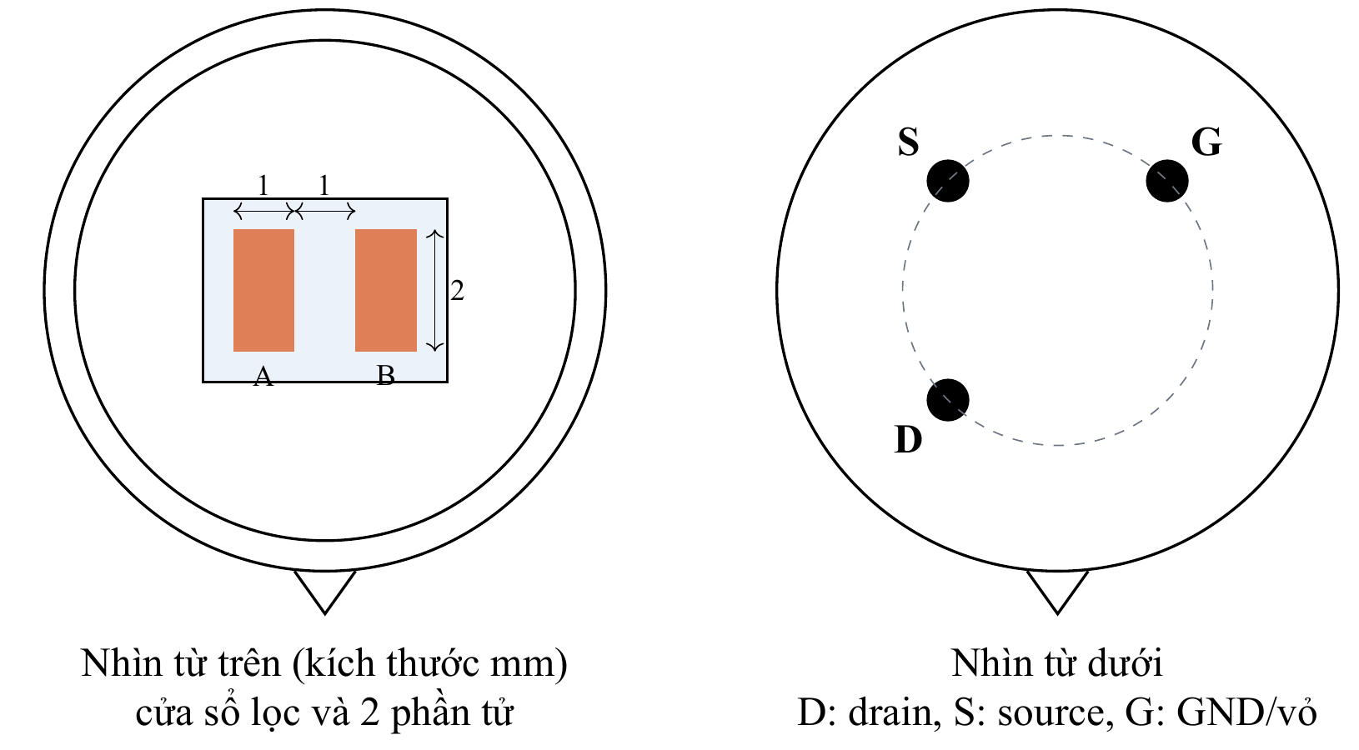
1. CẢM BIẾN PYD 1378
Cảm biến hồng ngoại thụ động PYD 1378:
Đầu thu nhiệt điện 2 phần tử A, B
FET lặp nguồn tích hợp, 3 chân D, S, G
Chỉ đáp ứng khi bức xạ thay đổi
Dùng để phát hiện người chuyển động
Thông số chính:
Độ nhạy: 4 kV/W tại 1 Hz
Nhiễu: 20 µVpp (0,3–10 Hz)
Nguồn cấp: 2–15 V (dùng 3,3 V)
Cấu tạo và sơ đồ chân của PYD 1378

Slide 4
1. CẢM BIẾN PYD 1378
Đầu ra:
Chân S: 0,2–1,55 V DC + tín hiệu vài mV
Sau khuếch đại, lọc: 0–3 V, nghỉ 1,5 V
Giới hạn đo:
Dải tần chuyển động: 0,1–10 Hz
Công suất tới: ≈ 5 nW – 0,55 µW
Không phát hiện vật đứng yên
Điện áp đầu ra mô phỏng với 5 kịch bản chuyển động

Slide 5
Nội dung chính:
CẢM BIẾN PYD 1378
CÁC NGUỒN NHIỄU
NHIỄU ĐIỆN LƯỚI 50 Hz

Slide 6
2. CÁC NGUỒN NHIỄU
Các nguồn nhiễu cơ bản
STT | Nguồn nhiễu | Mô tả
1 | Lệch mức nghỉ (bias) | Hằng số chưa biết, do lệch op-amp và sai số linh kiện
2 | Trôi nền nhiệt | Nhiệt độ phòng, nắng, gió nóng thay đổi chậm (dưới 0,5 Hz)
3 | Nhiễu nội tại | Nhiễu nhiệt, nhiễu 1/f của cảm biến, trùng dải tín hiệu
4 | Nhiễu điện lưới | Nhiễu 50 Hz và các hài, cảm ứng trên dây nối
5 | Nhiễu trắng | Nhiễu op-amp, điện trở và lượng tử hóa ADC
Phần 3 phân tích nhiễu điện lưới: nguồn có cấu trúc rõ nhất trong 4 nguồn có cấu trúc

Slide 7
Nội dung chính:
CẢM BIẾN PYD 1378
CÁC NGUỒN NHIỄU
NHIỄU ĐIỆN LƯỚI 50 Hz

Slide 8





3. NHIỄU ĐIỆN LƯỚI 50 Hz
Chuỗi đo
PYD 1378
V_{S} ≈ 0,8 V
Khuếch đại, lọc
OUT 0–3 V
ADC 12 bit
z[n]
Xử lý số
f_{s} = 200 Hz
Nhiễu 50 Hz
Vì sao chọn nhiễu điện lưới:
Tuần hoàn, tần số biết trước: 50 Hz
Cấu trúc rõ ở cả hai miền: hình sin, vạch phổ
Quyết định cách chọn f_{s} (chồng phổ)
Nguồn gốc:
Cảm ứng lên dây nối và cực cổng 68 GΩ
Kèm các hài 100 Hz, 150 Hz
Lọc analog giảm 47 dB, không loại hết

Slide 9
3. NHIỄU ĐIỆN LƯỚI 50 Hz
Mô hình số đo tại OUT:
z[n] = x[n] + b[n] + c[n] + m[n] + v[n]
x[n]: tín hiệu chuyển động (cần ước lượng)
b[n]: mức nghỉ 1,5 V, lệch và trôi nền nhiệt
c[n]: nhiễu nội tại (nhiễu màu)
v[n]: nhiễu trắng (op-amp, lượng tử hóa)
Nhiễu điện lưới:
m[n] = A_{m} cos(ω₀n + Φ), ω₀ = 2π·50/f_{s}
A_{m}: biên độ chưa biết, ước lượng ở M2
Φ ~ U[0, 2π): mỗi lần đo một pha khác nhau
Ba thể hiện: cùng tần số 50 Hz, khác pha Φ

Slide 10
3. NHIỄU ĐIỆN LƯỚI 50 Hz
Kiểm tra WSS (Buổi 2):
µ_{m}[n] = E[A_{m} cos(ω₀n + Φ)] = 0: hằng số
R_{m}[n₁, n₂] = (A_{m}²/2) cos(ω₀(n₁ − n₂))
Chỉ phụ thuộc l = n₁ − n₂: R_{m}[l] = (A_{m}²/2) cos(ω₀l)
σ_{m}² = R_{m}[0] = A_{m}²/2: hằng số → m[n] là WSS
Trí nhớ của nhiễu:
ρ_{m}[l] = cos(ω₀l): không tắt dần, lặp theo chu kỳ
Khác nhiễu trắng (ρ = 0), nhiễu màu (giảm dần)
Một bản ghi đủ dài cho đúng R_{m}[l] (ergodic)
Tự tương quan chuẩn hóa ρ[l] (f_{s} = 200 Hz)

Slide 11
3. NHIỄU ĐIỆN LƯỚI 50 Hz
Phổ của m[n]:
S_{m}(e^{jω}) = (πA_{m}²/2)[δ(ω − ω₀) + δ(ω + ω₀)]
Hai vạch tại ±ω₀ = ±π/2 (f_{s} = 200 Hz)
PSD dự kiến của z[n]:
Nền phẳng: nhiễu trắng v[n]
Bướu tại 0: x[n], c[n] và trôi b[n]
Vạch tại 0: mức nghỉ, lệch
Vạch tại ±π/2: điện lưới; tại π: hài 100 Hz
Phác PSD dự kiến của z[n] (định tính, 0 ≤ ω ≤ π)

Slide 12
3. NHIỄU ĐIỆN LƯỚI 50 Hz
Chọn f_{s} = 200 Hz:
Tín hiệu ≤ 10 Hz → ω ≤ 0,1π
50 Hz → ω₀ = 2π·50/200 = π/2
Chống chồng phổ: lọc analog trước ADC
Bẫy chồng phổ:
f_{s} = 50 Hz: 50 Hz chồng về ω = 0, giống bias
f_{s} = 100 Hz: 50 Hz rơi đúng ω = π
Thành phần | f [Hz] | ω [rad/mẫu]
Chuyển động | 0,15–6,7 | 0,0015π–0,067π
Điện lưới | 50 | π/2
Hài bậc 2 | 100 | π
Hài bậc 3 | 150 | chồng về π/2
EMI | 1000 | chồng về 0
Đổi tần số theo ω = 2πf/f_{s} với f_{s} = 200 Hz

Slide 13
3. NHIỄU ĐIỆN LƯỚI 50 Hz
Chế độ vận hành và giả thiết dừng
Chế độ | Đặc điểm | z[n] có WSS không?
Nghỉ, nền ổn định | x[n] = 0, b[n] hằng | Có: dùng để hiệu chuẩn
Người đi qua | x[n] là chuỗi xung vài giây | Không: chỉ dừng cục bộ
Nền nhiệt thay đổi | b[n] trôi theo thời gian | Không: trung bình đổi
Vừa bật nguồn | Quá độ khoảng 2,4 s | Không: dừng tiệm cận
Thiết bị điện bật, tắt | A_{m} thay đổi đột ngột | Không: đổi điểm làm việc
Riêng m[n] luôn WSS khi biên độ A_{m} không đổi

Slide 14
3. NHIỄU ĐIỆN LƯỚI 50 Hz
Câu hỏi cần trả lời:
Có thành phần tuần hoàn nào? 50 Hz và các hài; x[n] cũng gần tuần hoàn (0,15–6,7 Hz)
Sau lọc analog, A_{m} ở OUT có lớn hơn 1 LSB (0,81 mV)?
Hai phần tử A, B “đồng ý” khi nền đổi đều, khác nhau khi người đi qua
Metric:
Mức 50 Hz còn lại sau xử lý [dB]
RMSE của x[n] ước lượng so với ground truth [mV]
SNR trước và sau xử lý [dB]

Slide 15
3. NHIỄU ĐIỆN LƯỚI 50 Hz
Kế hoạch dữ liệu: mô phỏng Python, seed cố định
Chế độ | Số bản ghi × độ dài | Dùng để
Nghỉ | 5 × 60 s (12 000 mẫu) | Ước lượng A_{m}, ACF, PSD (M2)
Người đi qua (4 kịch bản) | 20 × 30 s mỗi kịch bản | RMSE, SNR
Nền nhiệt thay đổi | 20 × 30 s | Kiểm tra giả thiết dừng
A_{m} thay đổi đột ngột | 20 × 30 s | Có cần thích nghi không
Ground truth: x[n] sạch từ mô hình cảm biến đã kiểm chứng trong LTspice
Tham số: datasheet PYD 1378, f_{s} = 200 Hz, ADC 12 bit, A_{m} đặt theo kịch bản

Slide 16
THANK YOU !

